Slide 1
Resultados
21/11

Slide 2
Misoginia

Slide 3
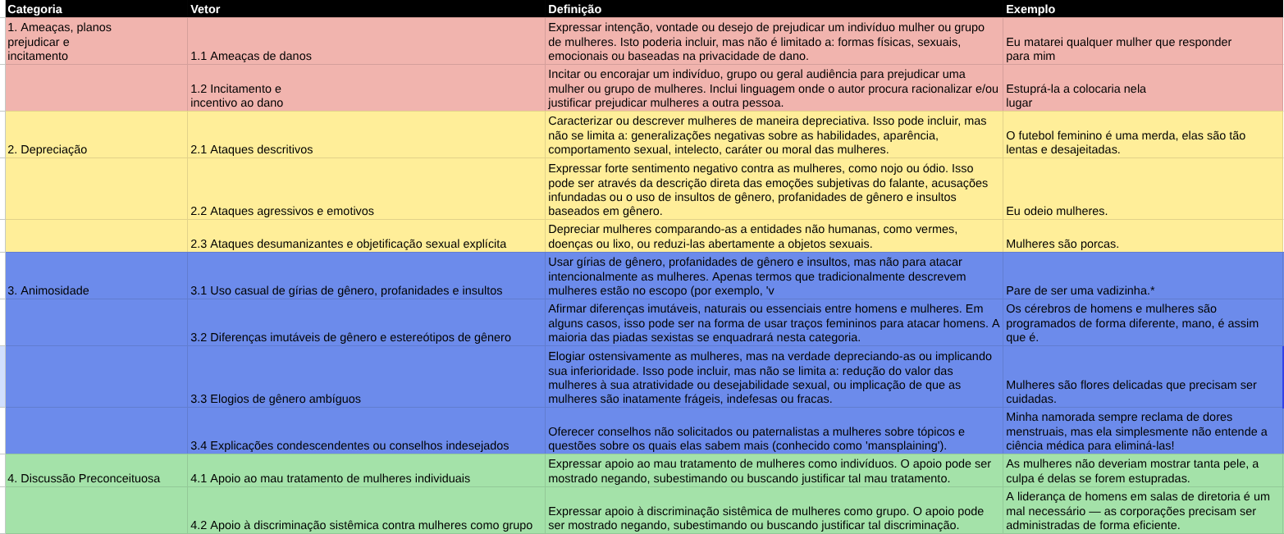
Definição de Misoginia - Kirk et al., SemEval 2023

Slide 4
Dados Unificados (Misoginia)
Link da Planilha completa com todos os dados

Slide 5
Conclusões (Misoginia)
Melhor Modelo Geral: RoBERTa - misoginia apresentou o maior Macro F1-score (0.770).
Melhor Modelo Llama: Llama Zero-Shot (Teste 4) foi o segundo melhor desempenho (considerando arquiteturas distintas), com Macro F1 de 0.743. Nota: As variações do RoBERTa ocupam tecnicamente o top 3.
Zero-Shot vs. Few-Shot: A abordagem Llama Zero-Shot (0.743) superou todas as configurações de Llama Few-Shot (Macro F1 na faixa de 0.66 a 0.70).
Few-Shot (Com vs. Sem Dynamic Neighbors): O uso de "Dynamic Neighbors" não trouxe melhoria. Em todos os 4 testes de Few-Shot, o desempenho (Macro F1) foi inferior ao dos modelos sem essa técnica.
Detecção de Classe 1 (Misoginia): RoBERTa liderou o F1-score da Classe 1, atingindo 0.673 (nas versões balanceadas) e 0.664 (na versão desbalanceada), seguido pelo Llama Few-Shot teste 3 e Zero-Shot teste 4 (ambos 0.633).
Baseline (Regressão Logística): O modelo de Regressão Logística (TF-IDF) teve desempenho baixo (Macro F1: 0.571), superando apenas o Detoxify, que obteve o pior resultado geral (0.526).

Slide 6
Toxicidade

Slide 7
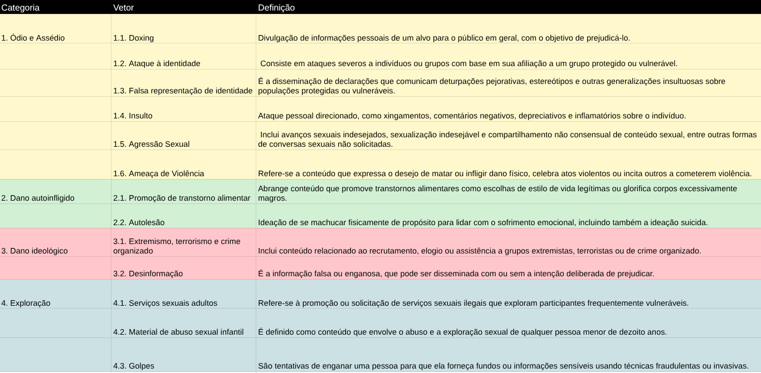
Definição de Toxicidade- Banko et al., ALW 2020

Slide 8
Dados Unificados (Toxicidade)
Link da Planilha completa com todos os dados

Slide 9
Conclusões (Toxicidade)
Baselines (Regressão, TabPFN): Estatisticamente inferiores. Seus ICs de Macro F1 (ex: 0.551-0.625) não se sobrepõem aos demais modelos.
Performance Geral (Macro F1):
  RoBERTa (0.735) e Llama Few-Shot - testes 3 e 4 (com conceito) - (0.723) são estatisticamente equivalentes. Seus ICs de 95% apresentam grande sobreposição.
"Dynamic Neighbors": A técnica causou degradação de performance. Em todos os testes o F1 caiu, sendo a diferença estatisticamente significativa no Teste 3 (sem sobreposição de ICs).
Diferença Significativa (Recall Classe 1):
  Este é o grande diferencial do Llama. Os modelos Few-Shot são estatisticamente superiores ao RoBERTa na detecção da classe tóxica. O IC do RoBERTa (0.597-0.754) não alcança o IC do Llama Teste 4 (0.808-0.858), evidenciando que o Llama é mais sensível, embora menos preciso.

Slide 10
Misoginia
x
Toxicidade

Slide 11
Conclusões Gerais
Performance dos modelos (F1-Score)
  Misoginia: Dominância do RoBERTa (Fine-tuned Desbalanceado) (Macro F1: 0.770), superando todas as demais abordagens.
  Toxicidade: Equivalência estatística entre RoBERTa (Macro F1: 0.735) e Llama Few-Shot - Teste 4 (Macro F1: 0.723).
Matriz de Decisão (Trade-off)
  Para Automação (Alta Precisão): RoBERTa. A arquitetura discriminativa minimiza Falsos Positivos, garantindo segurança operacional.
  Para Triagem Humana (Alto Recall): Llama Few-Shot (Teste 4). A alta sensibilidade (Recall > 0.80) maximiza a varredura de ameaças.
Insights de Arquitetura
  Anomalia Zero-Shot (Misoginia): A inferência sem exemplos superou o Few-Shot, evidenciando que a injeção de demonstrations introduziu ruído semântico.
  Falha do Retrieval via Similaridade: A seleção de Dynamic Neighbors via similaridade de cosseno dos embeddings — teoricamente ideal para maximizar a relevância semântica — falhou na prática, degradando o desempenho frente aos prompts estáticos.

Slide 12
Método

Slide 13
Llama - Teste 1: Port sem conceito
{
"name": "teste1_pt_sem_conceito",
"system_prompt_base": (
"Você é um classificador de texto altamente preciso de comentários do Youtube. "
"Sua única função é analisar o comentário do usuário e responder estritamente com '0' ou '1'.\n"
"A pergunta que você deve responder é: O texto é {task_definition}?"
"1: O texto É {task_definition}\n"
"0: O texto NÃO é {task_definition}\n"
"Não forneça nenhuma explicação, apenas o número."
),
"task_definitions": {
"toxicidade": "TÓXICO",
"misoginia": "MISÓGINO"
},
"few_shot_config": {
"toxicidade": {"examples": [], "output_prefix": "results_toxic"},
"misoginia": {"examples": [], "output_prefix": "results_mysogyny"}
}
}

Slide 14
Llama - Teste 2: Eng sem conceito
{
"name": "teste2_en_sem_conceito",
"system_prompt_base": (
"You are a highly accurate text classifier for Youtube comments. "
"Your sole function is to analyze the user's comment and respond strictly with '0' or '1'.\n"
"The question you must answer is: Is the text {task_definition}?\n"
"1: The text IS {task_definition}\n"
"0: The text is NOT {task_definition}\n"
"Do not provide any explanation, just the number."
),
"task_definitions": {
"toxicidade": "TOXIC",
"misoginia": "MISOGYNISTIC"
},
"few_shot_config": {
"toxicidade": {"examples": [], "output_prefix": "results_toxic"},
"misoginia": {"examples": [], "output_prefix": "results_mysogyny"}
}
}

Slide 15
Llama - Teste 3: Port com conceito
"system_prompt_base": (
"Você é um classificador de texto altamente preciso de comentários do Youtube. "
"Sua única função é analisar o comentário do usuário e responder estritamente com '0' ou '1'.\n"
"Você deve analisar se o texto contém {task_definition}. Assim, responda:"
"1: Se o texto se encaixa em qualquer uma das categorias de conceito listadas \n"
"0: Se o texto NÃO se encaixa em qualquer uma das categorias de conceito listadas\n"
"Não forneça nenhuma explicação, apenas o número."
),
"task_definitions": {
"toxicidade": "TOXICIDADE - Utilize as seguintes definições para guiar sua classificação: \n1. Ódio e Assédio:\n1.1 Doxing: Divulgação de informações pessoais de um alvo para o público em geral, com o objetivo de prejudicá-lo.\n1.2 Ataque à identidade: Consiste em ataques severos a indivíduos ou grupos com base em sua afiliação a um grupo protegido ou vulnerável.\n1.3 Falsa representação de identidade: É a disseminação de declarações que comunicam deturpações pejorativas, estereótipos e outras generalizações insultuosas sobre populações protegidas ou vulneráveis.\n1.4 Insulto: Ataque pessoal direcionado, como xingamentos, comentários negativos, depreciativos e inflamatórios sobre o indivíduo.\n1.5 Agressão Sexual: Inclui avanços sexuais indesejados, sexualização indesejável e compartilhamento não consensual de conteúdo sexual, entre outras formas de conversas sexuais não solicitadas.\n1.6 Ameaça de Violência: Refere-se a conteúdo que expressa o desejo de matar ou infligir dano físico, celebra atos violentos ou incita outros a cometerem violência.\n2. Dano autoinfligido:\n2.1 Promoção de transtorno alimentar: Abrange conteúdo que promove transtornos alimentares como escolhas de estilo de vida legítimas ou glorifica corpos excessivamente magros.\n2.2 Autolesão: Ideação de se machucar fisicamente de propósito para lidar com o sofrimento emocional, incluindo também a ideação suicida.\n3. Dano ideológico:\n3.1 Extremismo, terrorismo e crime organizado: Inclui conteúdo relacionado ao recrutamento, elogio ou assistência a grupos extremistas, terroristas ou de crime organizado.\n3.2 Desinformação: É a informação falsa ou enganosa, que pode ser disseminada com ou sem a intenção deliberada de prejudicar.\n4. Exploração:\n4.1 Serviços sexuais adultos: Refere-se à promoção ou solicitação de serviços sexuais ilegais que exploram participantes frequentemente vulneráveis.\n4.2 Material de abuso sexual infantil: É definido como conteúdo que envolve o abuso e a exploração sexual de qualquer pessoa menor de dezoito anos.\n4.3 Golpes: São tentativas de enganar uma pessoa para que ela forneça fundos ou informações sensíveis usando técnicas fraudulentas ou invasivas.\n",
"misoginia": "MISOGINIA - Utilize as seguintes definições para guiar sua classificação: \n1. Ameaças, planos para prejudicar e incitamento:\n1.1 Ameaças de danos: Expressar desejo de prejudicar física, sexual ou emocionalmente uma mulher ou grupo de mulheres.\n1.2 Incitamento e incentivo ao dano: Encorajar ou justificar que outros prejudiquem uma mulher ou grupo de mulheres.\n2. Depreciação:\n2.1 Ataques descritivos: Fazer generalizações negativas sobre as habilidades, aparência, intelecto ou caráter das mulheres.\n2.2 Ataques agressivos e emotivos: Expressar ódio ou nojo contra as mulheres, usando insultos de gênero ou acusações infundadas.\n2.3 Ataques desumanizantes e objetificação sexual explícita: Comparar mulheres a animais/objetos ou reduzi-las a objetos sexuais.\n3. Animosidade:\n3.1 Uso casual de gírias de gênero, profanidades e insultos: Usar termos pejorativos para mulheres de forma casual, não como um ataque direto.\n3.2 Diferenças imutáveis de gênero e estereótipos de gênero: Afirmar diferenças 'naturais' entre homens e mulheres para implicar inferioridade ou limitar papéis (inclui a maioria das piadas sexistas).\n3.3 Elogios de gênero ambíguos: Elogiar mulheres de forma que reforce estereótipos de fragilidade, ou que reduza seu valor à sua atratividade.\n3.4 Explicações condescendentes ou conselhos indesejados: Oferecer conselhos paternalistas a mulheres sobre assuntos que elas dominam ('mansplaining').\n4. Discussão Preconceituosa:\n4.1 Apoio ao mau tratamento de mulheres individuais: Justificar, negar ou subestimar o mau tratamento de uma mulher.\n4.2 Apoio à discriminação sistêmica contra mulheres como grupo: Justificar, negar ou subestimar a discriminação contra as mulheres como um grupo.\n"
}

Slide 16
Llama - Teste 4: Eng com conceito
"system_prompt_base": (
"You are a highly accurate text classifier for Youtube comments. "
"Your sole function is to analyze the user's message and respond strictly with '0' or '1'.\n"
"You must analyze if the text contains {task_definition}. Accordingly, respond:\n"
"1: If the text fits into any of the listed concept categories\n"
"0: If the text does NOT fit into any of the listed concept categories\n"
"Do not provide any explanation, just the number."
),
"task_definitions": {
"toxicidade": "TOXICITY - Use the following definitions to guide your classification: \n1. Hate and Harassment:\n1.1 Doxing: Disclosure of a target's personal information to the general public with the intent to harm them.\n1.2 Identity Attack: Consists of severe attacks on individuals or groups based on their affiliation with a protected or vulnerable group.\n1.3 Misrepresentation of Identity: Is the dissemination of statements that communicate pejorative misrepresentations, stereotypes, and other insulting generalizations about protected or vulnerable populations.\n1.4 Insult: A directed personal attack, such as name-calling, negative, derogatory, and inflammatory comments about the individual.\n1.5 Sexual Aggression: Includes unwanted sexual advances, unwelcome sexualization, and non-consensual sharing of sexual content, among other forms of unsolicited sexual conversations.\n1.6 Threat of Violence: Refers to content that expresses the desire to kill or inflict physical harm, celebrates violent acts, or incites others to commit violence.\n2. Self-Harm:\n2.1 Promotion of Eating Disorders: Covers content that promotes eating disorders as legitimate lifestyle choices or glorifies excessively thin bodies.\n2.2 Self-Injury: Ideation of purposely physically hurting oneself to cope with emotional distress, including suicidal ideation.\n3. Ideological Harm:\n3.1 Extremism, Terrorism, and Organized Crime: Includes content related to the recruitment, praise, or assistance of extremist, terrorist, or organized crime groups.\n3.2 Disinformation: Is false or misleading information, which can be disseminated with or without the deliberate intention to cause harm.\n4. Exploitation:\n4.1 Adult Sexual Services: Refers to the promotion or solicitation of illegal sexual services that exploit often-vulnerable participants.\n4.2 Child Sexual Abuse Material: Is defined as content that involves the sexual abuse and exploitation of any person under the age of eighteen.\n4.3 Scams: Are attempts to deceive a person into providing funds or sensitive information using fraudulent or invasive techniques.\n",
"misoginia": "MISOGYNY - Use the following definitions to guide your classification: \n1. Threats, plans to harm, and incitement:\n1.1 Threats of harm: Expressing a desire to physically, sexually, or emotionally harm a woman or group of women.\n1.2 Incitement and encouragement of harm: Encouraging or justifying others to harm a woman or group of women.\n2. Derogation:\n2.1 Descriptive attacks: Making negative generalizations about women's skills, appearance, intellect, or character.\n2.2 Aggressive and emotive attacks: Expressing hatred or disgust against women, using gendered slurs or baseless accusations.\n2.3 Dehumanizing attacks and explicit sexual objectification: Comparing women to animals/objects or reducing them to sexual objects.\n3. Animosity:\n3.1 Casual use of gendered slurs, profanity, and insults: Using derogatory terms for women casually, not as a direct attack.\n3.2 Immutable gender differences and gender stereotypes: Asserting 'natural' differences between men and women to imply inferiority or limit roles (includes most sexist jokes).\n3.3 Ambiguous gendered praise: Praising women in a way that reinforces stereotypes of fragility, or that reduces their value to their attractiveness.\n3.4 Condescending explanations or unsolicited advice: Offering paternalistic advice to women on subjects they are knowledgeable about ('mansplaining').\n4. Prejudiced Discussion:\n4.1 Support for the mistreatment of individual women: Justifying, denying, or understating the mistreatment of a woman.\n4.2 Support for systemic discrimination against women as a group: Justifying, denying, or understating discrimination against women as a group.\n"
}

Slide 17
Cálculo de embeddings e vizinhos
O processo foi realizado em duas etapas principais para garantir que os exemplos (vizinhos) nunca fossem do mesmo fold do comentário a ser analisado. Primeiro, para o cálculo dos embeddings, utilizou-se uma metodologia de validação cruzada K-Fold (K=5): Para cada um dos 5 folds, um modelo RoBERTa (xlm-roberta-base) foi treinado (fine-tuned) do zero usando os outros 4 folds como dados de treino. Após o treino, esse modelo foi usado para gerar os vetores de embedding apenas para o fold de teste que ele nunca viu.
Em seguida, para o cálculo dos vizinhos próximos, o segundo script carregou esses arquivos de embeddings e, para cada comentário (ex: no Fold 1), ele calculou a Similaridade de Cosseno contra os embeddings de todos os comentários dos 4 folds restantes (o "corpus de treino"). Ao fazer isso, ele identificou e salvou os IDs dos 3 comentários positivos (label 1) e 2 comentários negativos (label 0) com a maior similaridade desse corpus, criando os arquivos nearest_neighbors_...csv.

Slide 18
TF-IDF: Regressão Logística
Preparação dos Dados:
  Carregamento de 5 folds pré-divididos (Tarefas: Toxicidade e Misoginia).
  Criação de lista de stopwords combinada (NLTK + customizada).
  Fontes de referência das stop words:
    https://blog.trifenol.com/lista-completa-das-stop-words-em-portugues/
    https://countwordsfree.com/stopwords/brazil
    https://www.ranks.nl/stopwords/portuguese
Metodologia (Validação Cruzada 5-Fold):
  Execução de loop manual: Treino em 4 folds (concatenados) e Teste em 1 fold restante.
Pipeline de Classificação (por fold):
  Vetorização (TfidfVectorizer):
    Tokenização: token_pattern=r"(?u)\b\w+\b" (mantém palavras, remove pontuação).
    Normalização: Lowercase (implícito no TF-IDF).
    Limpeza: Remoção de stopwords (lista combinada).
    Seleção: Limite de 10.000 features (palavras) mais frequentes.
    Ponderação: Cálculo do score TF-IDF.
  Modelo (LogisticRegression):
    Classificação binária com max_iter=1000 (para garantir convergência).

Slide 19
Mais detalhes sobre os resultados

Slide 20
Llama

Slide 21
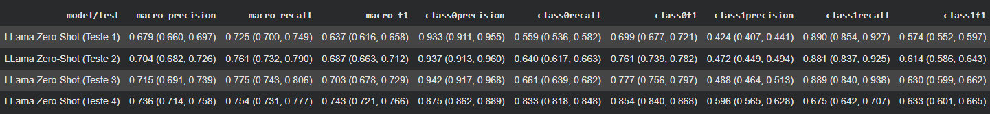
Llama - Zero Shot (Misoginia)

Slide 22
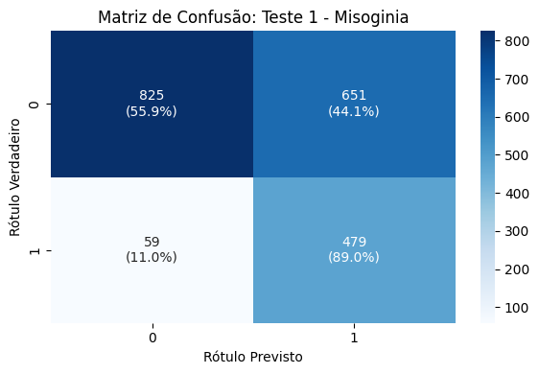
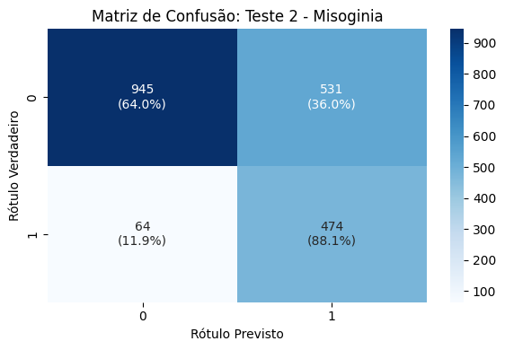
Llama - Zero Shot (Misoginia): Matriz de confusão

Slide 23
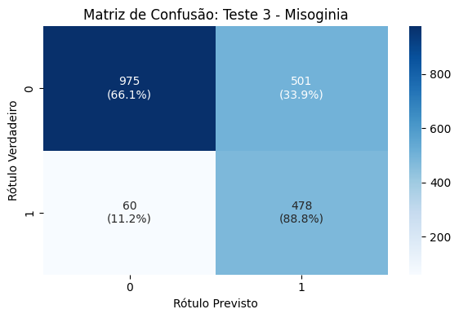
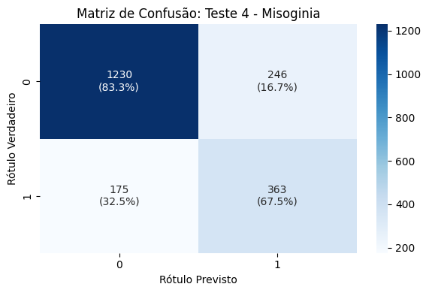
Llama - Zero Shot (Misoginia): Matriz de confusão

Slide 24
Llama - Few Shot: sem considerar embeddings
(Misoginia)

Slide 25
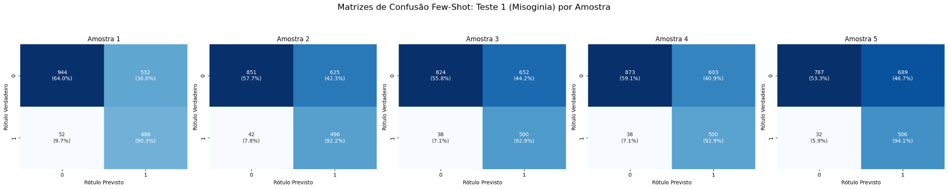
Llama - Few Shot: sem considerar embeddings
(Misoginia): Matriz de confusão

Slide 26
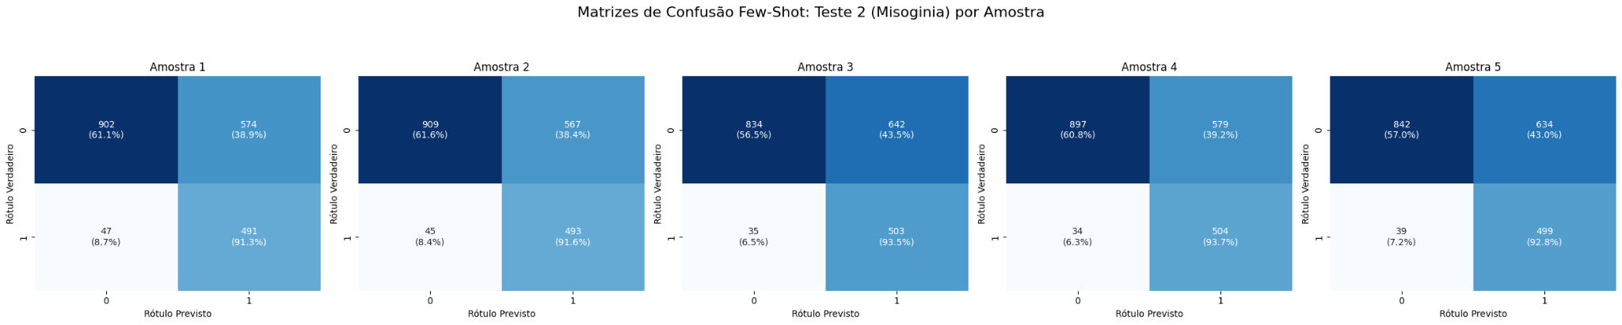
Llama - Few Shot: sem considerar embeddings
(Misoginia): Matriz de confusão

Slide 27
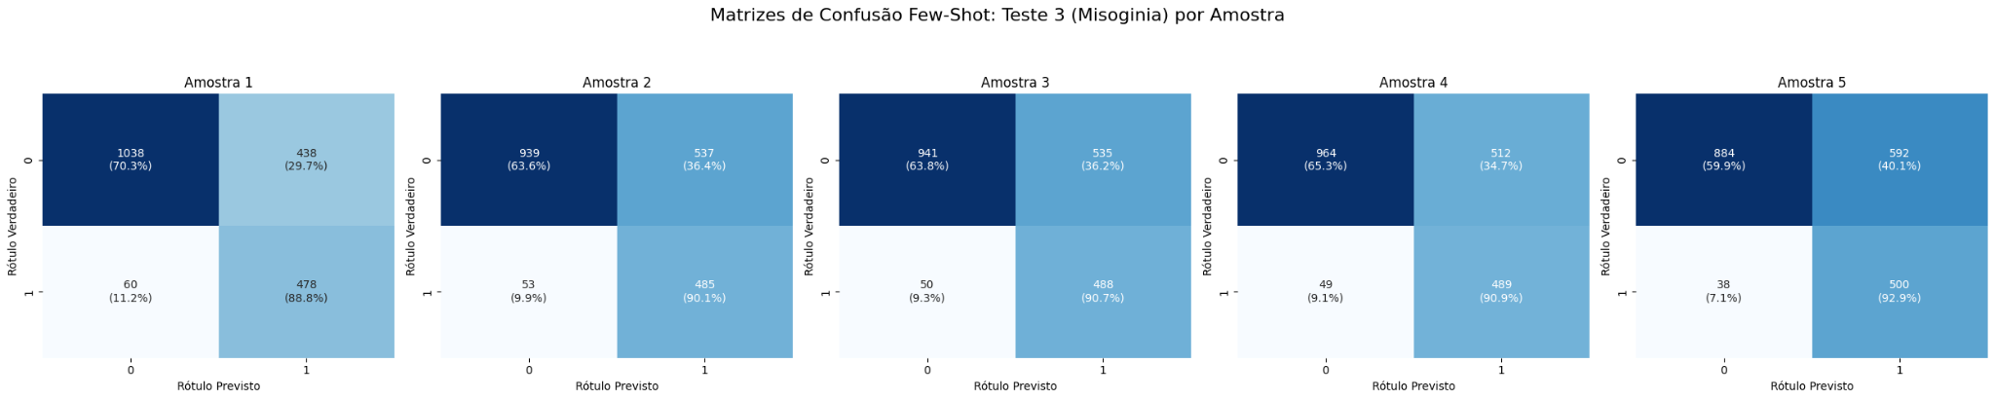
Llama - Few Shot: sem considerar embeddings
(Misoginia): Matriz de confusão

Slide 28
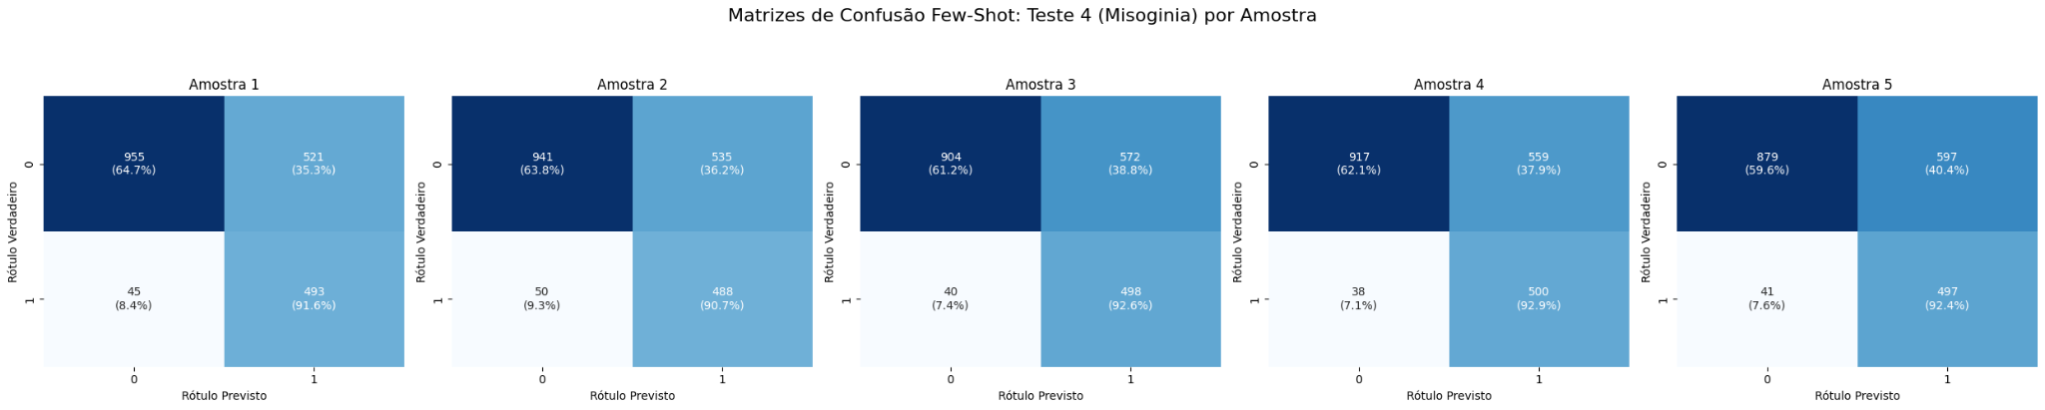
Llama - Few Shot: sem considerar embeddings
(Misoginia): Matriz de confusão

Slide 29
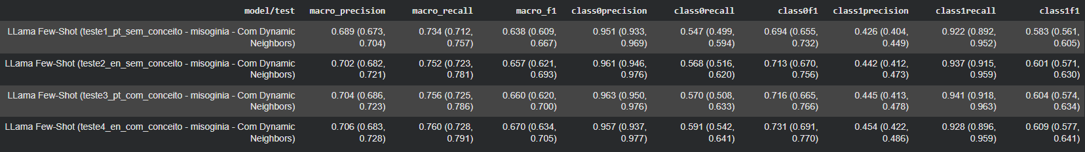
Llama - Few shot com exemplos por vizinhos próximos
(Misoginia)

Slide 30
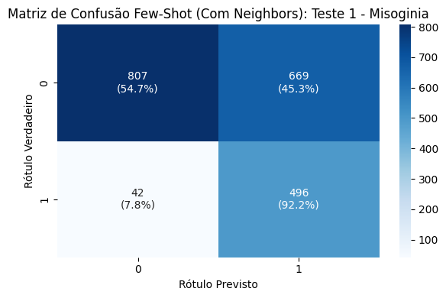
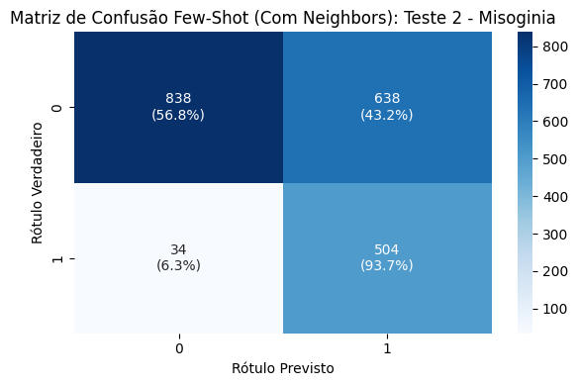
Llama - Few shot com exemplos por vizinhos próximos
(Misoginia): Matriz de confusão

Slide 31

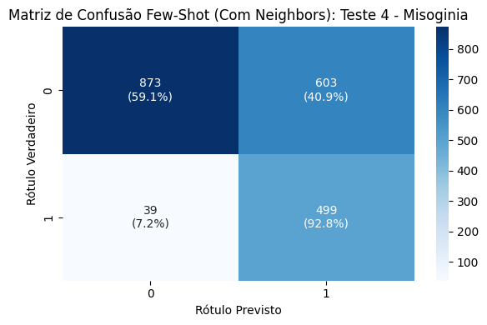
Llama - Few shot com exemplos por vizinhos próximos
(Misoginia): Matriz de confusão

Slide 32
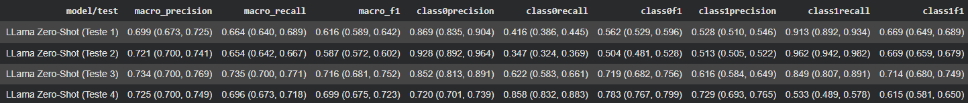
Llama - Zero Shot (Toxicidade)

Slide 33
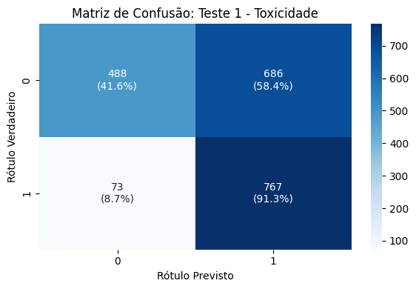

Llama - Zero Shot (Toxicidade): Matriz de confusão

Slide 34
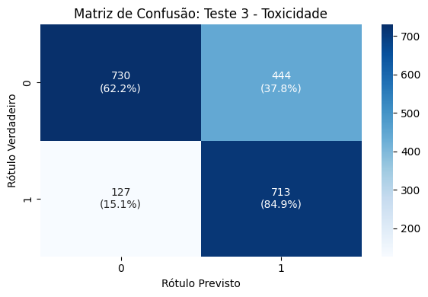
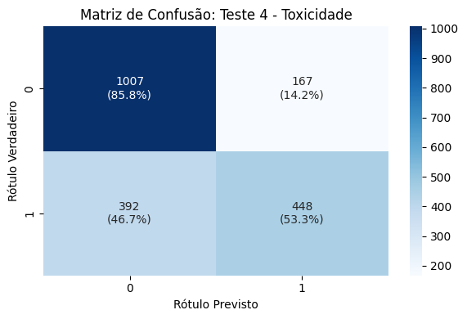
Llama - Zero Shot (Toxicidade): Matriz de confusão

Slide 35
Llama - Few Shot: sem considerar embeddings
(Toxicidade)

Slide 36
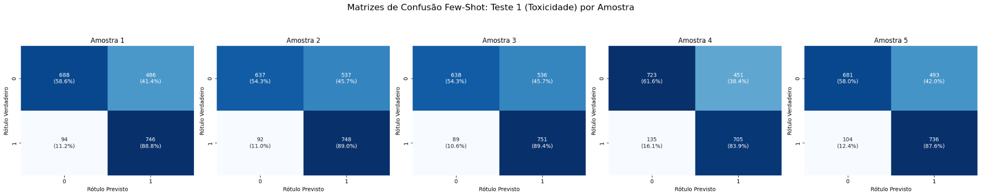
Llama - Few Shot: sem considerar embeddings
(Toxicidade): Matriz de confusão

Slide 37
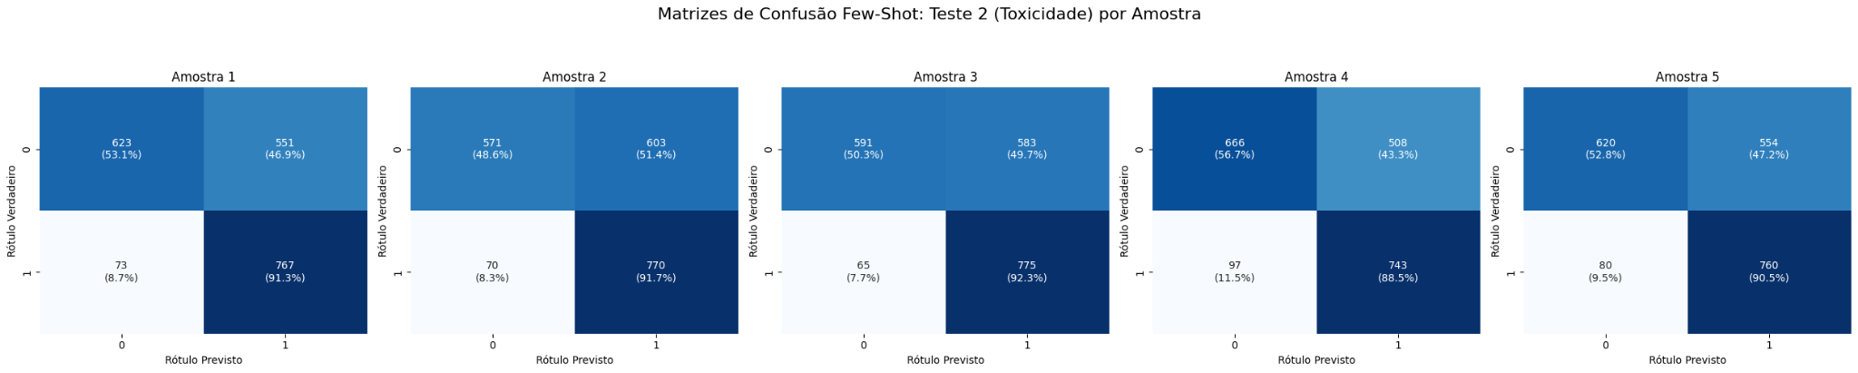
Llama - Few Shot: sem considerar embeddings
(Toxicidade): Matriz de confusão

Slide 38
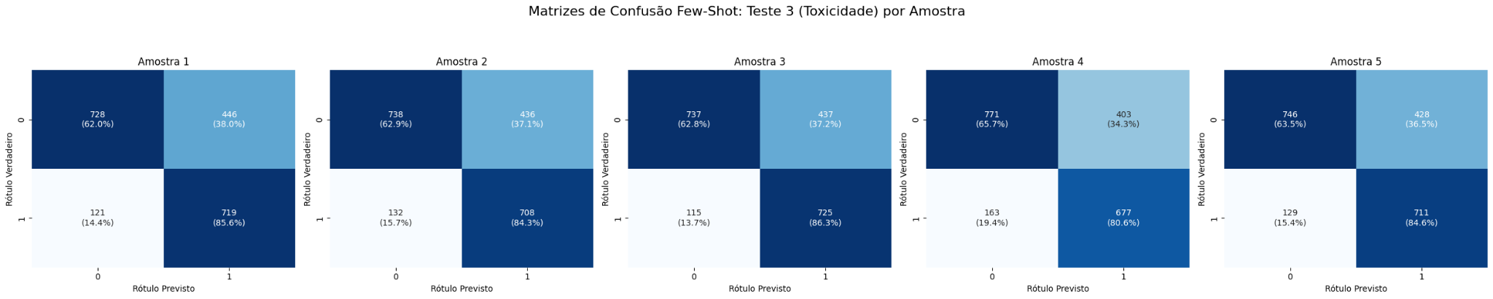
Llama - Few Shot: sem considerar embeddings
(Toxicidade): Matriz de confusão

Slide 39
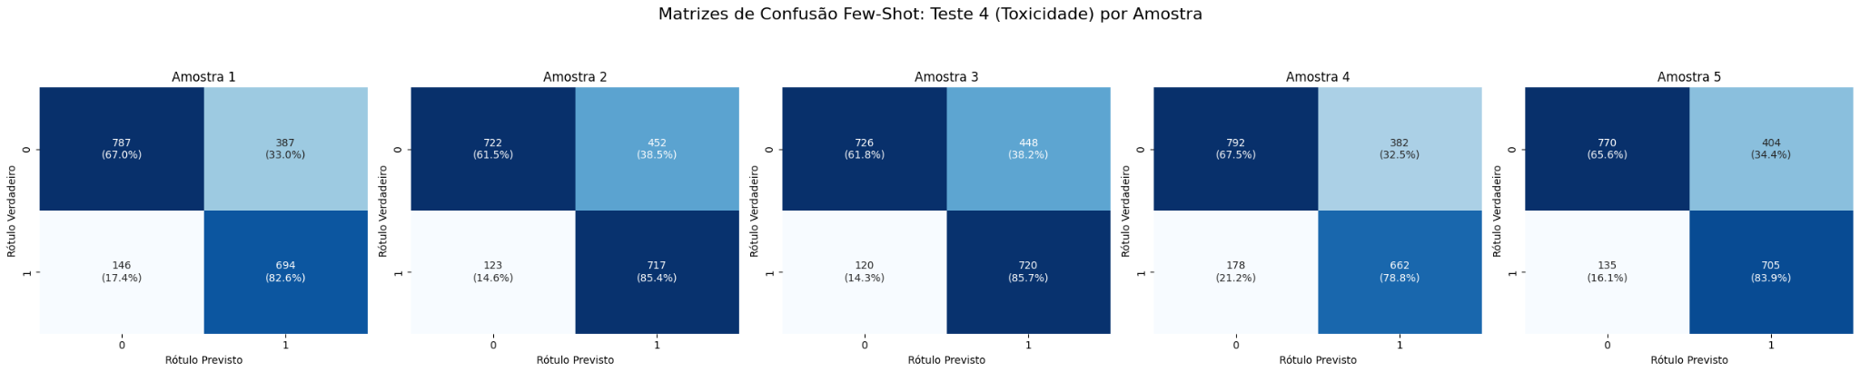
Llama - Few Shot: sem considerar embeddings
(Toxicidade): Matriz de confusão

Slide 40
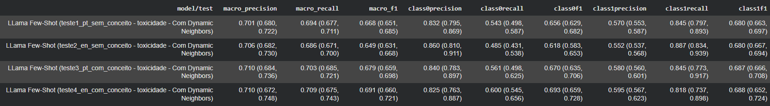
Llama - Few shot com exemplos por vizinhos próximos
(Toxicidade)

Slide 41
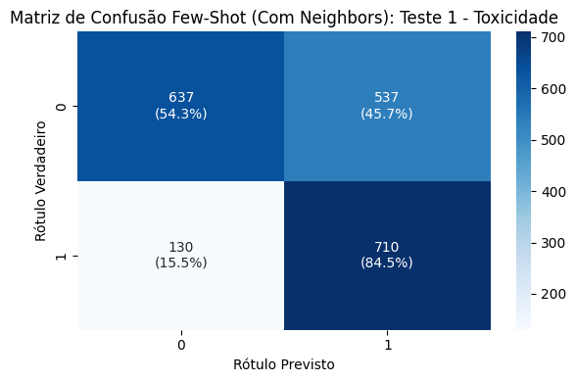

Llama - Few shot com exemplos por vizinhos próximos
(Toxicidade): Matriz de confusão

Slide 42
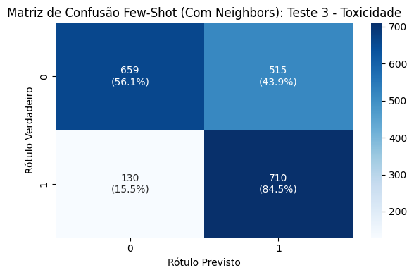
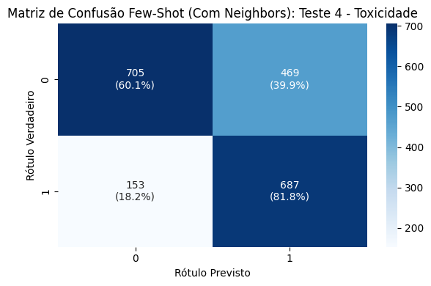
Llama - Few shot com exemplos por vizinhos próximos
(Toxicidade): Matriz de confusão

Slide 43
TF - IDF
Regressão Logística

Slide 44
TF-IDF: Regressão Logística - Resultados

Slide 45
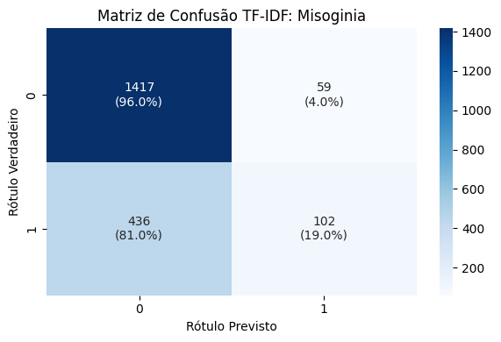
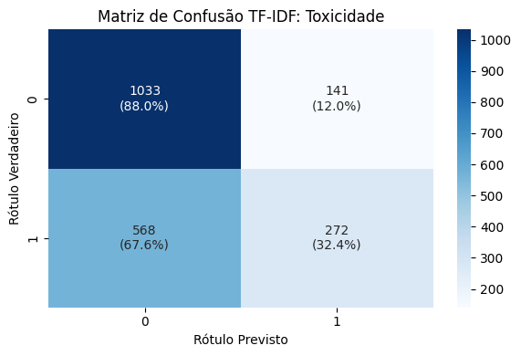
TF-IDF: Regressão Logística - Matriz de Confusão

Slide 46
RoBERTa

Slide 47
MISOGINIA
ROBERTA

Slide 48
DADOS DESBALANCEADOS

Slide 49
Folds Desbalanceados - Macro (Misoginia)
Fold | Macro Precision | Macro Recall | Macro F1
T1_V2 | 0.7567 | 0.7521 | 0.7543
T2_V3 | 0.7721 | 0.7753 | 0.7736
T3_V4 | 0.7820 | 0.7803 | 0.7812
T4_V5 | 0.7833 | 0.8135 | 0.7953
T5_V1 | 0.7520 | 0.7427 | 0.7471

Slide 50
Folds Desbalanceados - Por Classe (Misoginia)
Fold | Class 0 Precision | Class 0 Recall | Class 0 F1 | Class 1 Precision | Class 1 Recall | Class 1 F1
T1_V2 | 0.8658 | 0.8746 | 0.8702 | 0.6476 | 0.6296 | 0.6385
T2_V3 | 0.8805 | 0.8746 | 0.8776 | 0.6636 | 0.6759 | 0.6697
T3_V4 | 0.8818 | 0.8847 | 0.8832 | 0.6822 | 0.6759 | 0.6791
T4_V5 | 0.9130 | 0.8514 | 0.8811 | 0.6535 | 0.7757 | 0.7094
T5_V1 | 0.8605 | 0.8780 | 0.8691 | 0.6436 | 0.6075 | 0.6250

Slide 51
Folds Desbalanceados - IC (95%) (Misoginia)
Métrica | Média | Margem de Erro (±) | IC
Macro Precision | 0.7692 | 0.0178 | 0.7514 – 0.7870
Macro Recall | 0.7728 | 0.0343 | 0.7385 – 0.8071
Macro F1 | 0.7703 | 0.0244 | 0.7459 – 0.7947

Slide 52
Folds Desbalanceados - IC (95%) (Misoginia)
Métrica | Média | Margem de Erro (±) | IC
Class 0 Precision | 0.8803 | 0.0254 | 0.8549 – 0.9057
Class 0 Recall | 0.8727 | 0.0156 | 0.8570 – 0.8883
Class 0 F1 | 0.8762 | 0.0079 | 0.8684 – 0.8841
Class 1 Precision | 0.6581 | 0.0192 | 0.6389 – 0.6773
Class 1 Recall | 0.6729 | 0.0803 | 0.5926 – 0.7532
Class 1 F1 | 0.6643 | 0.0416 | 0.6227 – 0.7060

Slide 53
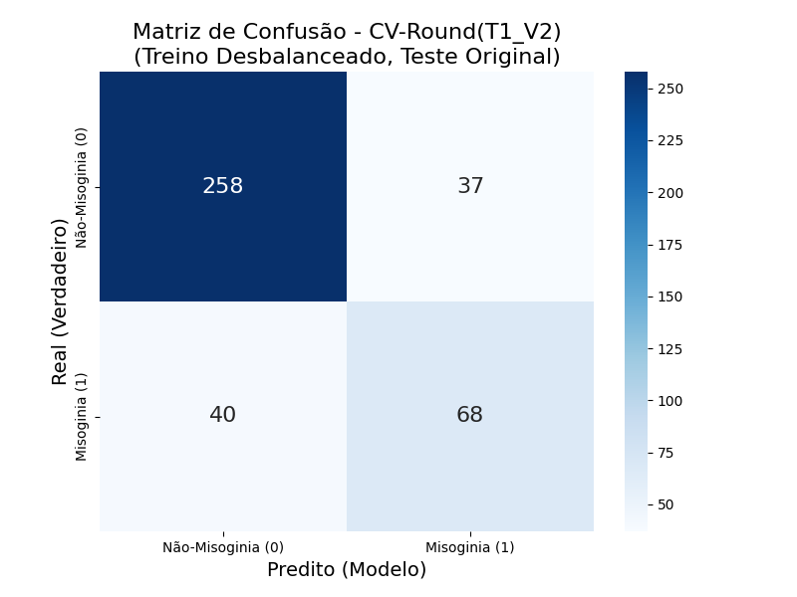
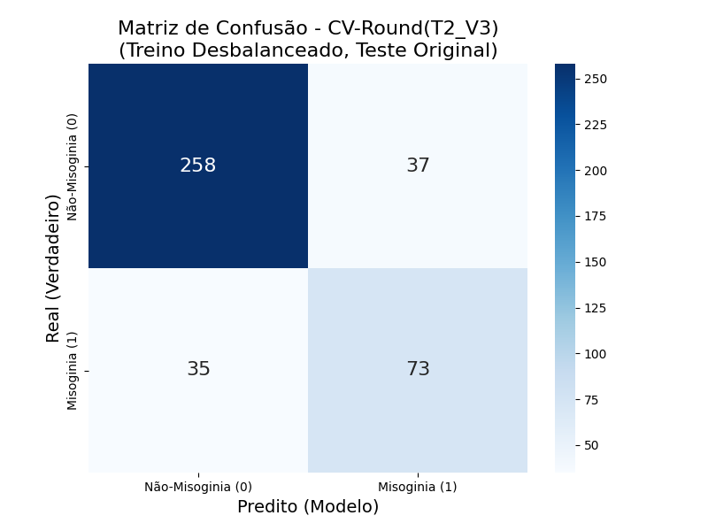
Folds Desbalanceados - Matrizes de Confusão (Misoginia)

Slide 54
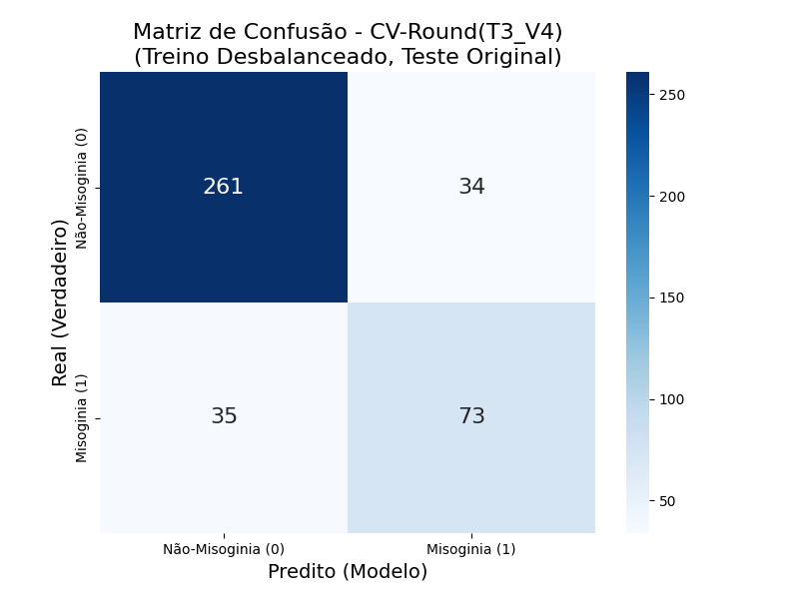
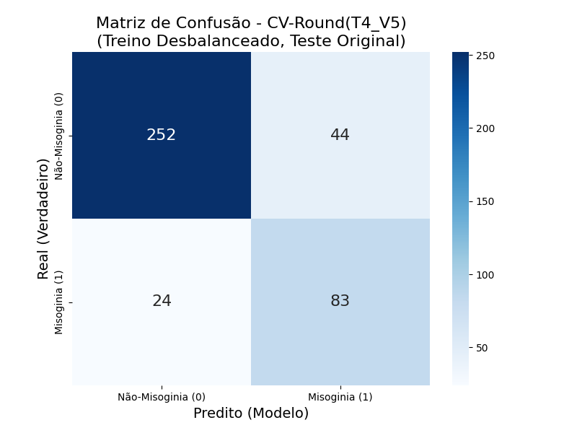
Folds Desbalanceados - Matrizes de Confusão (Misoginia)

Slide 55
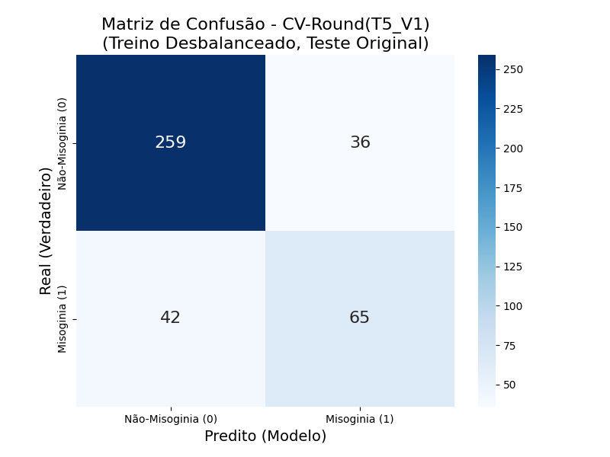
Folds Desbalanceados - Matrizes de Confusão (Misoginia)

Slide 56
DADOS BALANCEADOS 50/50

Slide 57
Folds 50/50 - Macro (Misoginia)
Fold | Macro Precision | Macro Recall | Macro F1
T1_V2 | 0.7400 | 0.7850 | 0.7515
T2_V3 | 0.7466 | 0.7860 | 0.7588
T3_V4 | 0.7539 | 0.7981 | 0.7667
T4_V5 | 0.7524 | 0.8130 | 0.7614
T5_V1 | 0.7555 | 0.7874 | 0.7672

Slide 58
Folds 50/50 - Por Classe (Misoginia)
Fold | Class 0 Precision | Class 0 Recall | Class 0 F1 | Class 1 Precision | Class 1 Recall | Class 1 F1
T1_V2 | 0.9094 | 0.7831 | 0.8415 | 0.5705 | 0.7870 | 0.6615
T2_V3 | 0.9046 | 0.8034 | 0.8510 | 0.5887 | 0.7685 | 0.6667
T3_V4 | 0.9147 | 0.8000 | 0.8535 | 0.5931 | 0.7963 | 0.6798
T4_V5 | 0.9412 | 0.7568 | 0.8390 | 0.5636 | 0.8692 | 0.6838
T5_V1 | 0.9004 | 0.8271 | 0.8622 | 0.6107 | 0.7477 | 0.6723

Slide 59
Folds 50/50 - IC (95%) (Misoginia)
Métrica | Média | Margem de Erro (±) | IC
Macro Precision | 0.7497 | 0.0079 | 0.7418 - 0.7576
Macro Recall | 0.7939 | 0.0148 | 0.7791 - 0.8087
Macro F1 | 0.7611 | 0.0080 | 0.7531 - 0.7691

Slide 60
Folds 50/50 - IC (95%) (Misoginia)
Métrica | Média | Margem de Erro (±) | IC
Class 0 Precision | 0.9141 | 0.0200 | 0.8941 - 0.9340
Class 0 Recall | 0.7941 | 0.0324 | 0.7617 - 0.8265
Class 0 F1 | 0.8494 | 0.0117 | 0.8378 - 0.8611
Class 1 Precision | 0.5853 | 0.0233 | 0.5620 - 0.6086
Class 1 Recall | 0.7937 | 0.0572 | 0.7365 - 0.8510
Class 1 F1 | 0.6728 | 0.0114 | 0.6615 - 0.6842

Slide 61
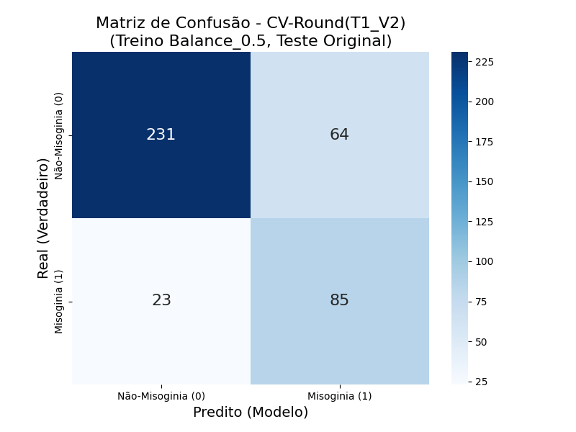
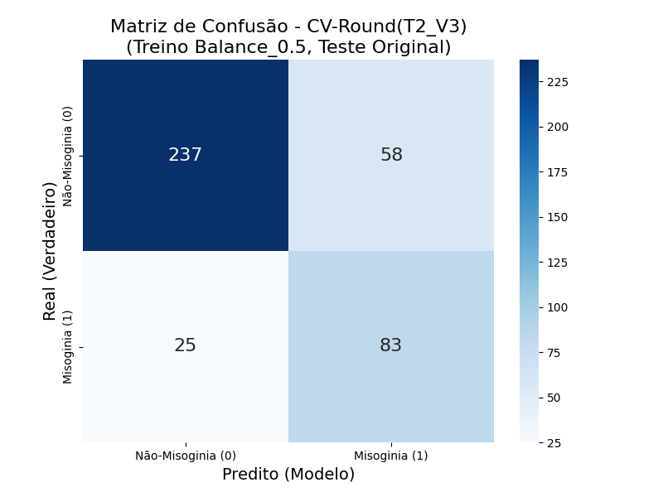
Folds 50/50 - Matrizes de Confusão (Misoginia)

Slide 62

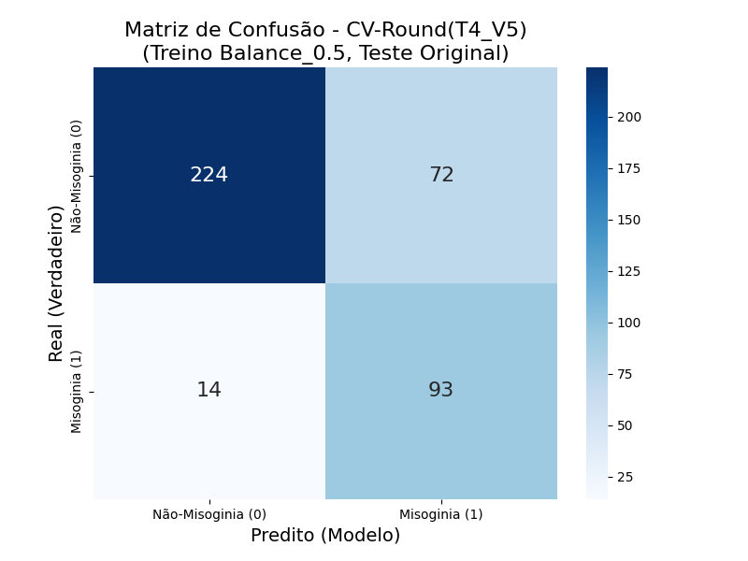
Folds 50/50 - Matrizes de Confusão (Misoginia)

Slide 63
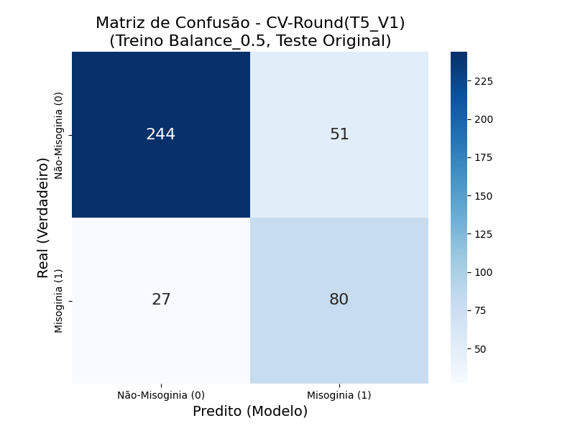
Folds 50/50 - Matrizes de Confusão (Misoginia)

Slide 64
DADOS BALANCEADOS 60/40

Slide 65
Folds 60/40 - Macro (Misoginia)
Fold | Macro Precision | Macro Recall | Macro F1
T1_V2 | 0.7421 | 0.7826 | 0.7541
T2_V3 | 0.7559 | 0.8040 | 0.7686
T3_V4 | 0.7621 | 0.7919 | 0.7734
T4_V5 | 0.7893 | 0.7960 | 0.7925
T5_V1 | 0.7287 | 0.7658 | 0.7399

Slide 66
Folds 60/40 - Por Classe (Misoginia)
Fold | Class 0 Precision | Class 0 Recall | Class 0 F1 | Class 1 Precision | Class 1 Recall | Class 1 F1
T1_V2 | 0.9038 | 0.7966 | 0.8468 | 0.5804 | 0.7685 | 0.6614
T2_V3 | 0.9213 | 0.7932 | 0.8525 | 0.5906 | 0.8148 | 0.6848
T3_V4 | 0.9011 | 0.8339 | 0.8662 | 0.6231 | 0.7500 | 0.6807
T4_V5 | 0.8938 | 0.8818 | 0.8878 | 0.6847 | 0.7103 | 0.6972
T5_V1 | 0.8931 | 0.7932 | 0.8402 | 0.5643 | 0.7383 | 0.6397

Slide 67


Folds 60/40 - Matrizes de Confusão (Misoginia)

Slide 68


Folds 60/40 - Matrizes de Confusão (Misoginia)

Slide 69

Folds 60/40 - Matrizes de Confusão (Misoginia)

Slide 70
Geral - Misoginia
Métrica (Média) | Original | 50/50 | 60/40
Macro F1 | 0.7703 | 0.7611 | 0.7657
Class 1 F1 | 0.6643 | 0.6728 | 0.6728
Class 1 Recall | 0.6729 | 0.7937 | 0.7564
Class 1 Precision | 0.6581 | 0.5853 | 0.6086
Macro F1 inflada pela Classe 0
Altos índices de Falsos Negativos
Gera menos falsos positivos
Conservador -> Estamos perdendo comentários misóginos

Slide 71
Geral - Misoginia
Métrica (Média) | Original | 50/50 | 60/40
Macro F1 | 0.7703 | 0.7611 | 0.7657
Class 1 F1 | 0.6643 | 0.6728 | 0.6728
Class 1 Recall | 0.6729 | 0.7937 | 0.7564
Class 1 Precision | 0.6581 | 0.5853 | 0.6086
Piora na F1 Class 0
Gera MAIS falsos positivos
Identifica 80% dos comentários misóginos

Slide 72
Geral - Misoginia
Métrica (Média) | Original | 50/50 | 60/40
Macro F1 | 0.7703 | 0.7611 | 0.7657
Class 1 F1 | 0.6643 | 0.6728 | 0.6728
Class 1 Recall | 0.6729 | 0.7937 | 0.7564
Class 1 Precision | 0.6581 | 0.5853 | 0.6086
Perda de 25% de conteúdo misógino
Nossa precisão aumentou
Estável -> Performance similar ao 50/50, mas com mais equilíbrio
Empate!

Slide 73
TOXICIDADE
ROBERTA

Slide 74
DADOS DESBALANCEADOS

Slide 75
Folds Desbalanceados - Macro (Toxicidade)
Fold | Macro Precision | Macro Recall | Macro F1
T1_V2 | 0.7269 | 0.7257 | 0.7262
T2_V3 | 0.7496 | 0.7393 | 0.7426
T3_V4 | 0.7457 | 0.7520 | 0.7464
T4_V5 | 0.7218 | 0.7083 | 0.7117
T5_V1 | 0.7497 | 0.7469 | 0.7481

Slide 76
Folds Desbalanceados - Por Classe (Toxicidade)
Fold | Class 0 Precision | Class 0 Recall | Class 0 F1 | Class 1 Precision | Class 1 Recall | Class 1 F1
T1_V2 | 0.7689 | 0.7787 | 0.7738 | 0.6848 | 0.6726 | 0.6787
T2_V3 | 0.7677 | 0.8298 | 0.7975 | 0.7315 | 0.6488 | 0.6877
T3_V4 | 0.8160 | 0.7362 | 0.7740 | 0.6754 | 0.7679 | 0.7187
T4_V5 | 0.7395 | 0.8213 | 0.7782 | 0.7042 | 0.5952 | 0.6452
T5_V1 | 0.7833 | 0.8034 | 0.7932 | 0.7160 | 0.6905 | 0.7030

Slide 77
Folds Desbalanceados - IC (95%) (Toxicidade)
Métrica | Média | Margem de Erro (±) | IC
Macro Precision | 0.7387 | 0.0166 | 0.7222 – 0.7553
Macro Recall | 0.7344 | 0.0219 | 0.7125 – 0.7564
Macro F1 | 0.7350 | 0.0194 | 0.7156 – 0.7544

Slide 78
Folds Desbalanceados - IC (95%) (Toxicidade)
Métrica | Média | Margem de Erro (±) | IC
Class 0 Precision | 0.7751 | 0.0346 | 0.7405 – 0.8096
Class 0 Recall | 0.7939 | 0.0468 | 0.7470 – 0.8407
Class 0 F1 | 0.7833 | 0.0139 | 0.7694 – 0.7973
Class 1 Precision | 0.7024 | 0.0283 | 0.6741 – 0.7307
Class 1 Recall | 0.6750 | 0.0784 | 0.5966 – 0.7534
Class 1 F1 | 0.6867 | 0.0344 | 0.6522 – 0.7211

Slide 79
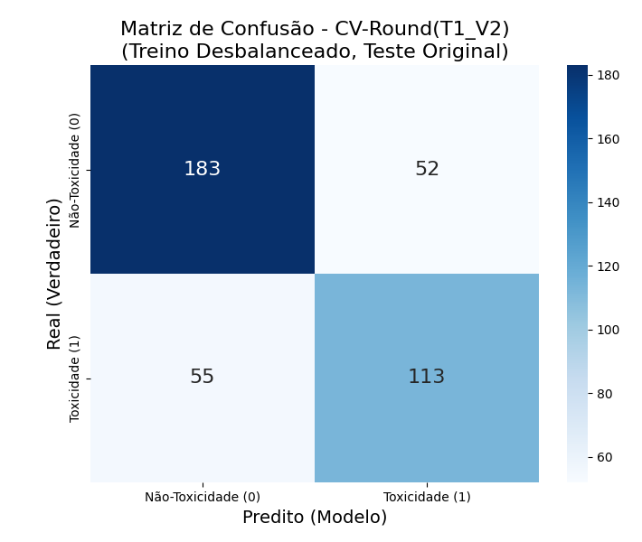

Folds Desbalanceados - Matrizes de Confusão (Toxicidade)

Slide 80
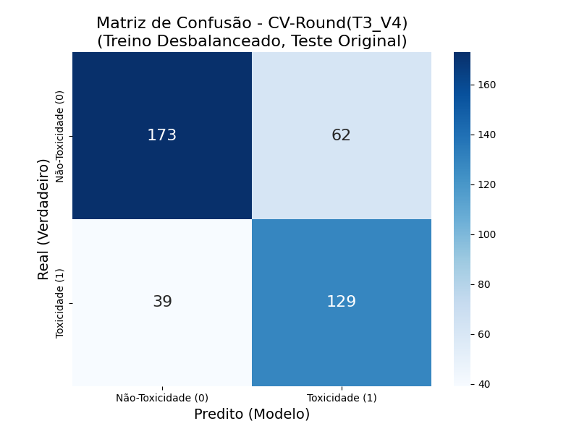
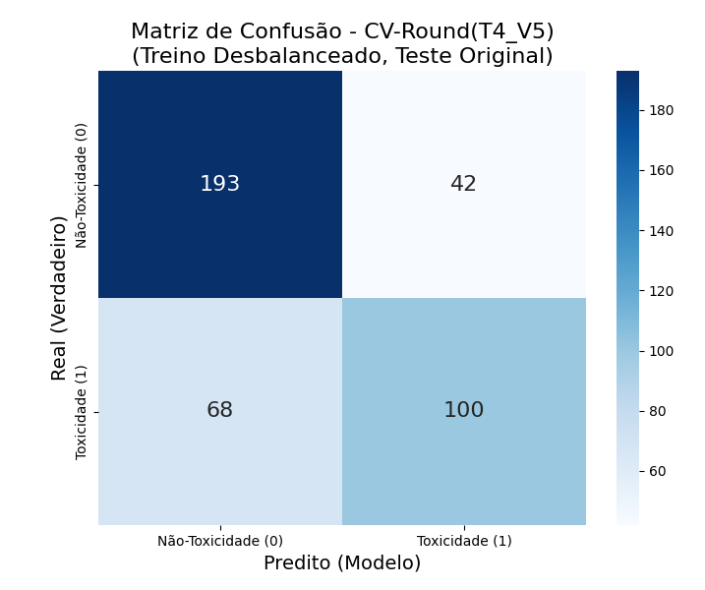
Folds Desbalanceados - Matrizes de Confusão (Toxicidade)

Slide 81
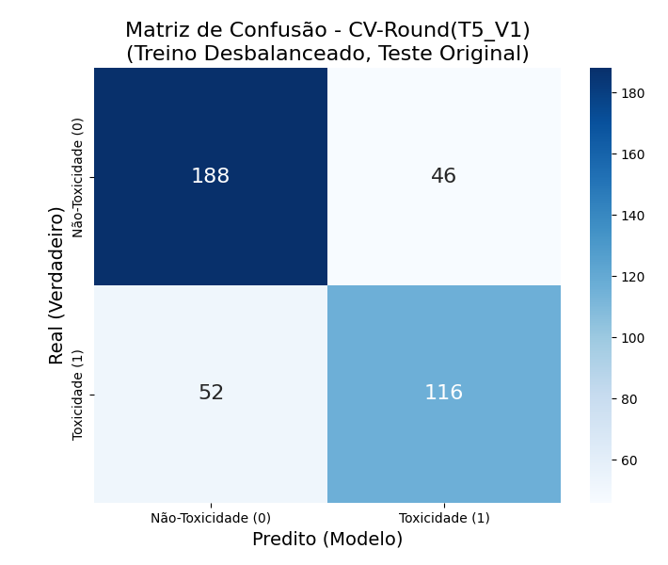
Folds Desbalanceados - Matrizes de Confusão (Toxicidade)

Slide 82
DADOS BALANCEADOS 50/50

Slide 83
Folds 50/50 - Macro (Toxicidade)
Fold | Macro Precision | Macro Recall | Macro F1
T1_V2 | 0.7022 | 0.7073 | 0.6963
T2_V3 | 0.7536 | 0.7469 | 0.7494
T3_V4 | 0.7142 | 0.7188 | 0.7152
T4_V5 | 0.6979 | 0.7010 | 0.6989
T5_V1 | 0.7212 | 0.7253 | 0.7111

Slide 84
Folds 50/50 - Por Classe (Toxicidade)
Fold | Class 0 Precision | Class 0 Recall | Class 0 F1 | Class 1 Precision | Class 1 Recall | Class 1 F1
T1_V2 | 0.7958 | 0.6468 | 0.7136 | 0.6085 | 0.7679 | 0.6789
T2_V3 | 0.7782 | 0.8213 | 0.7992 | 0.7290 | 0.6726 | 0.6997
T3_V4 | 0.7798 | 0.7234 | 0.7506 | 0.6486 | 0.7143 | 0.6799
T4_V5 | 0.7589 | 0.7234 | 0.7407 | 0.6369 | 0.6786 | 0.6571
T5_V1 | 0.8242 | 0.6410 | 0.7212 | 0.6182 | 0.8095 | 0.7010

Slide 85
Folds 50/50 - IC (95%) (Toxicidade)
Métrica | Média | Margem de Erro (±) | IC
Macro Precision | 0.7178 | 0.0274 | 0.6904 - 0.7452
Macro Recall | 0.7199 | 0.0222 | 0.6977 - 0.7420
Macro F1 | 0.7142 | 0.0264 | 0.6878 - 0.7406

Slide 86
Folds 50/50 - IC (95%) (Toxicidade)
Métrica | Média | Margem de Erro (±) | IC
Class 0 Precision | 0.7874 | 0.0303 | 0.7571 - 0.8177
Class 0 Recall | 0.7112 | 0.0910 | 0.6202 - 0.8022
Class 0 F1 | 0.7451 | 0.0418 | 0.7032 - 0.7869
Class 1 Precision | 0.6482 | 0.0593 | 0.5889 - 0.7076
Class 1 Recall | 0.7286 | 0.0733 | 0.6553 - 0.8019
Class 1 F1 | 0.6833 | 0.0224 | 0.6609 - 0.7057

Slide 87
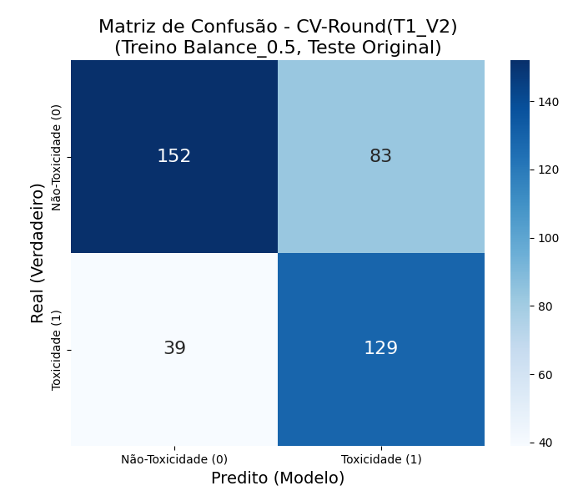

Folds 50/50 - Matrizes de Confusão (Toxicidade)

Slide 88
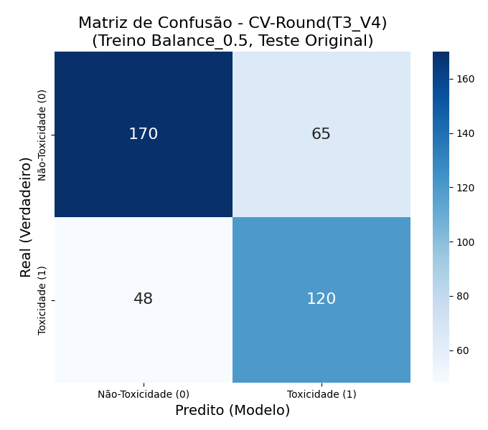

Folds 50/50 - Matrizes de Confusão (Toxicidade)

Slide 89
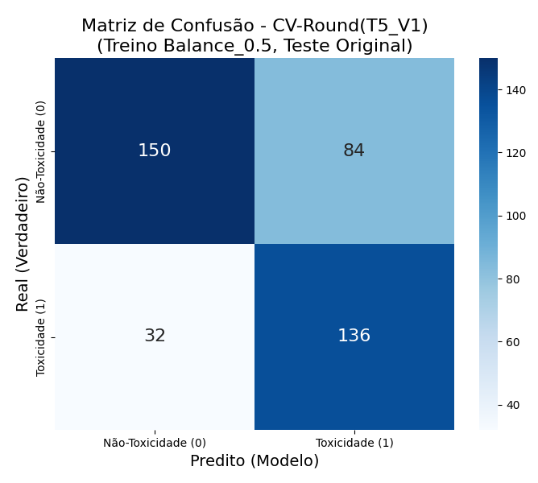
Folds 50/50 - Matrizes de Confusão (Toxicidade)

Slide 90
DADOS BALANCEADOS 60/40

Slide 91
Folds 60/40 - Macro (Toxicidade)
Fold | Macro Precision | Macro Recall | Macro F1
T1_V2 | 0.7202 | 0.7117 | 0.7143
T2_V3 | 0.7622 | 0.7470 | 0.7513
T3_V4 | 0.7511 | 0.7559 | 0.7525
T4_V5 | 0.7147 | 0.7167 | 0.7156
T5_V1 | 0.7532 | 0.7466 | 0.7490

Slide 92
Folds 60/40 - Por Classe (Toxicidade)
Fold | Class 0 Precision | Class 0 Recall | Class 0 F1 | Class 1 Precision | Class 1 Recall | Class 1 F1
T1_V2 | 0.7470 | 0.8043 | 0.7746 | 0.6933 | 0.6190 | 0.6541
T2_V3 | 0.7692 | 0.8511 | 0.8081 | 0.7552 | 0.6429 | 0.6945
T3_V4 | 0.8100 | 0.7617 | 0.7851 | 0.6923 | 0.7500 | 0.7200
T4_V5 | 0.7686 | 0.7489 | 0.7586 | 0.6609 | 0.6845 | 0.6725
T5_V1 | 0.7773 | 0.8205 | 0.7983 | 0.7290 | 0.6726 | 0.6997

Slide 93
Folds 60/40 - IC (95%) (Toxicidade)
Métrica | Média | Margem de Erro (±) | IC
Macro Precision | 0.7403 | 0.0265 | 0.7138 - 0.7668
Macro Recall | 0.7356 | 0.0248 | 0.7108 - 0.7603
Macro F1 | 0.7365 | 0.0245 | 0.7120 - 0.7611

Slide 94
Folds 60/40 - IC (95%) (Toxicidade)
Métrica | Média | Margem de Erro (±) | IC
Class 0 Precision | 0.7744 | 0.0284 | 0.7461 - 0.8028
Class 0 Recall | 0.7973 | 0.0523 | 0.7450 - 0.8496
Class 0 F1 | 0.7849 | 0.0242 | 0.7608 - 0.8091
Class 1 Precision | 0.7061 | 0.0453 | 0.6608 - 0.7515
Class 1 Recall | 0.6738 | 0.0617 | 0.6121 - 0.7355
Class 1 F1 | 0.6882 | 0.0316 | 0.6565 - 0.7198

Slide 95

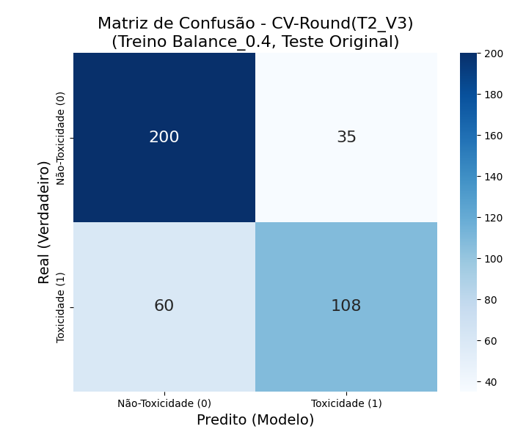
Folds 60/40 - Matrizes de Confusão (Toxicidade)

Slide 96


Folds 60/40 - Matrizes de Confusão (Toxicidade)

Slide 97

Folds 60/40 - Matrizes de Confusão (Toxicidade)

Slide 98
Geral - Toxicidade
Métrica (Média) | Original | 50/50 | 60/40
Macro F1 | 0.7350 | 0.7142 | 0.7365
Class 1 F1 | 0.6867 | 0.6833 | 0.6882
Class 1 Recall | 0.6750 | 0.7286 | 0.6738
Class 1 Precision | 0.7024 | 0.6482 | 0.7061
Perda de 25% de conteúdo misógino
Nossa precisão aumentou
Estável -> Performance similar ao 50/50, mas com mais equilíbrio

Slide 99
Geral - Toxicidade
Métrica (Média) | Original | 50/50 | 60/40
Macro F1 | 0.7350 | 0.7142 | 0.7365
Class 1 F1 | 0.6867 | 0.6833 | 0.6882
Class 1 Recall | 0.6750 | 0.7286 | 0.6738
Class 1 Precision | 0.7024 | 0.6482 | 0.7061
Perda de 25% de conteúdo misógino
Nossa precisão aumentou
Estável -> Performance similar ao 50/50, mas com mais equilíbrio

Slide 100
Geral - Toxicidade
Métrica (Média) | Original | 50/50 | 60/40
Macro F1 | 0.7350 | 0.7142 | 0.7365
Class 1 F1 | 0.6867 | 0.6833 | 0.6882
Class 1 Recall | 0.6750 | 0.7286 | 0.6738
Class 1 Precision | 0.7024 | 0.6482 | 0.7061
Perda de 25% de conteúdo misógino
Nossa precisão aumentou
Estável -> Performance similar ao 50/50, mas com mais equilíbrio

Slide 101
Detoxify

Slide 102
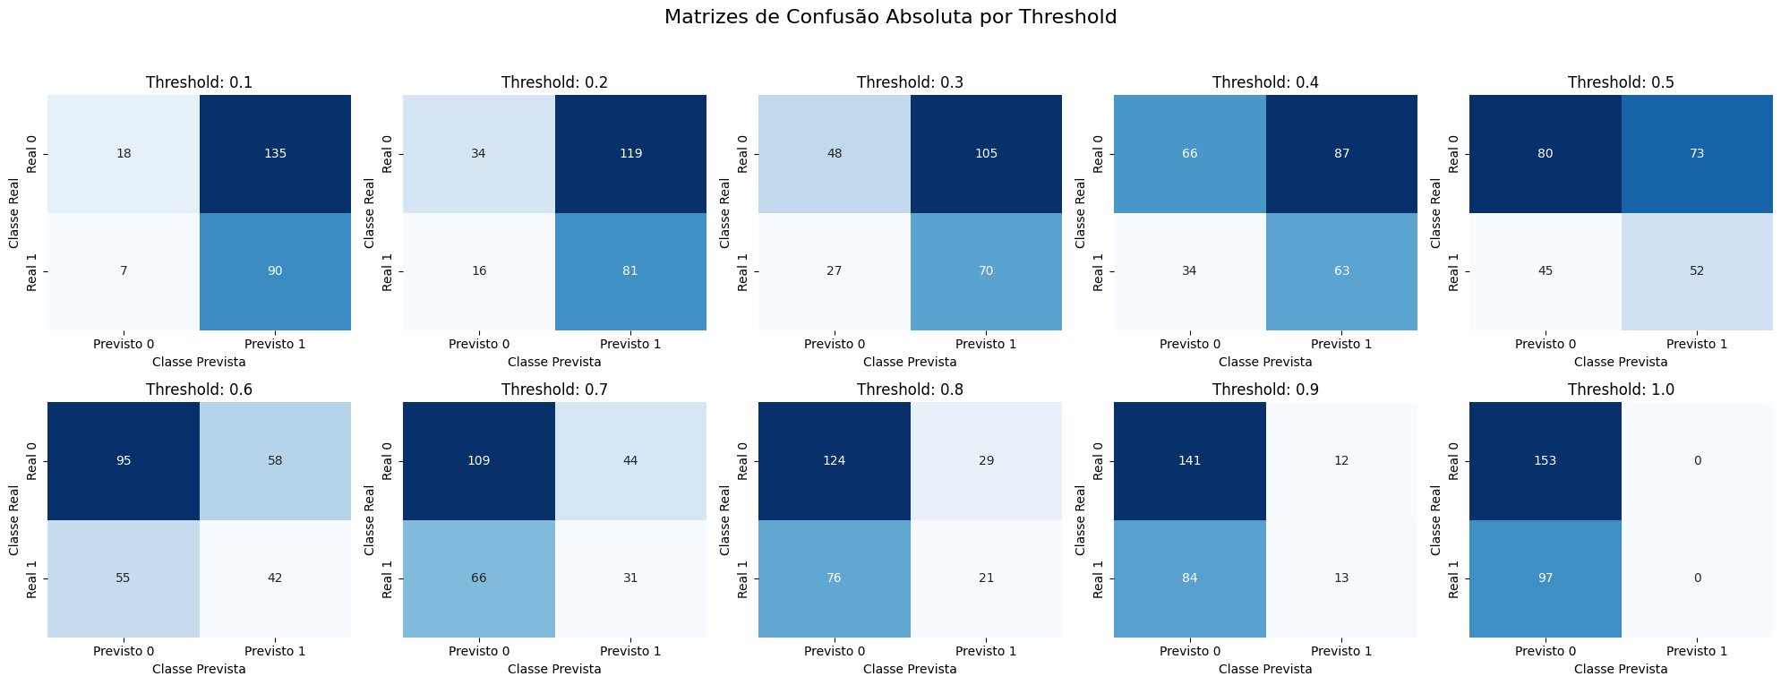
Comparação com os resultados do Detoxify MISOGINIA

Slide 103
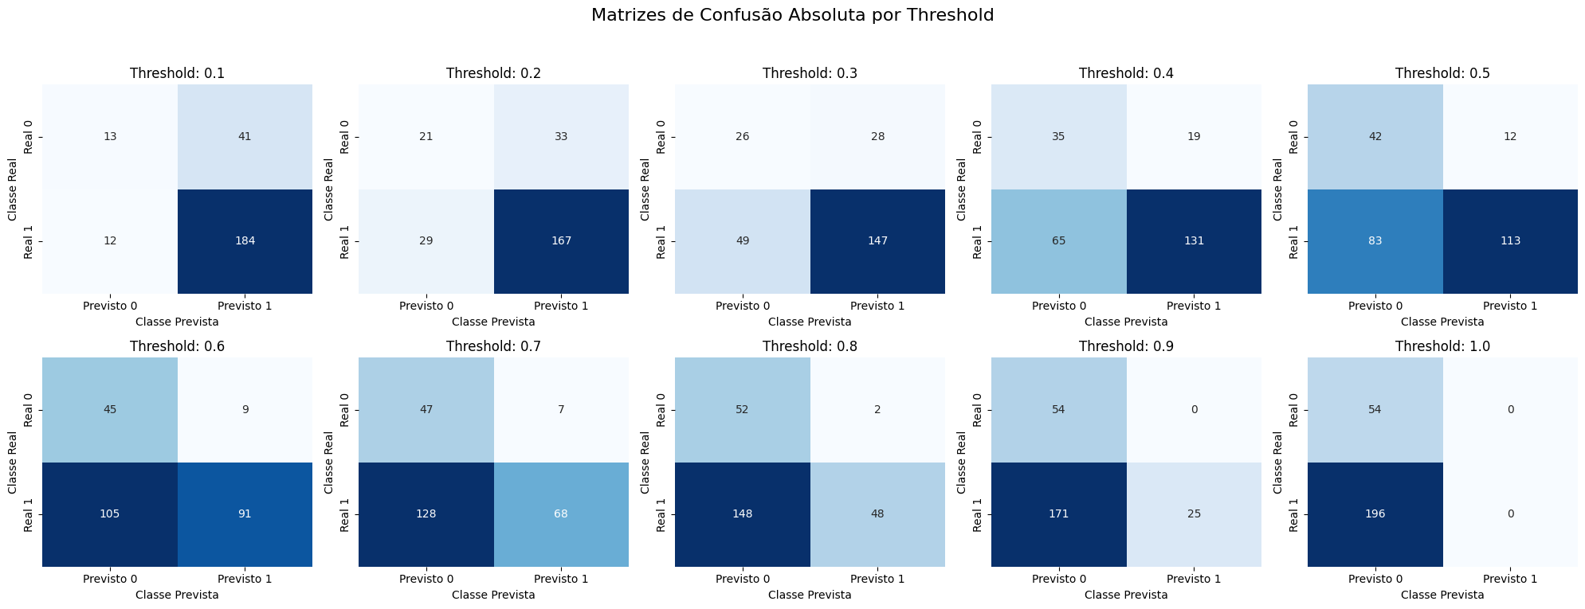
Comparação com os resultados do Detoxify TOXICIDADE

Slide 104
EXTRA: Análise de Autores Comentadores
Link para o notebook

Slide 105
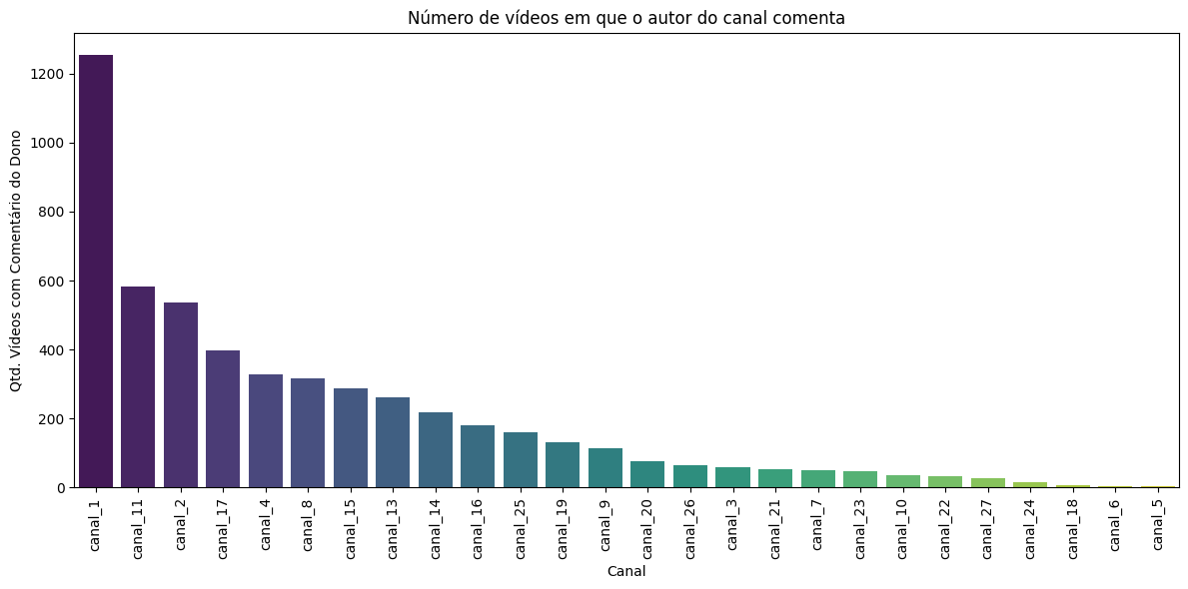
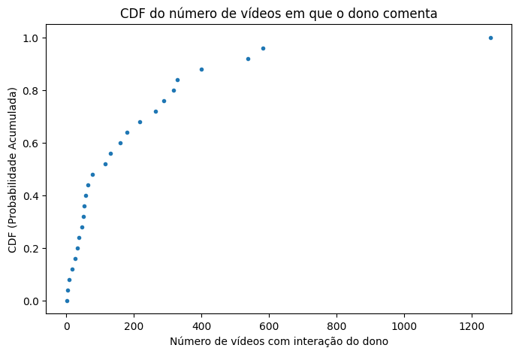

Slide 106


Slide 107


Slide 108
Para saber quando o autor é chamado para conversa
A identificação precisa de menções diretas aos proprietários dos canais nos comentários (uso de tags com '@') apresenta limitações técnicas devido à estrutura dos dados coletados. A tabela de canais disponível fornece apenas o atributo `title` (nome de exibição pública), ausentando o campo `handle` (o identificador único e imutável do YouTube, ex: `@nome_do_usuario`). Visto que o `handle` frequentemente difere do título do canal — seja pela remoção de espaços, uso de abreviações ou escolha de nomes distintos pelo criador —, torna-se inviável realizar um cruzamento determinístico entre o texto do comentário e o canal alvo. Consequentemente, a análise de menções baseada apenas na manipulação de strings do título (ex: remoção de espaços) opera como uma estimativa heurística, sujeita a falsos negativos nos casos em que o identificador técnico não possui correlação léxica direta com o nome de exibição.

